Slide 1
  Διαστήματα Εμπιστοσύνης για αναλογίες

Slide 2
Ποιοτικές μεταβλητές χαρακτηρίζονται εκείνες οι οποίες τα στοιχεία τους δεν έχουν μετρηθεί με κάποιον τρόπο
  οι πράξεις της αφαίρεσης,
  πρόσθεσης,
  πολλαπλασιασμού,
  και διαίρεσης
    δεν έχουν νόημα και δεν μπορούν να εφαρμοστούν στα στοιχεία αυτά.

Slide 3
Οι Ασυνεχείς ή Ποιοτικές ή Κατηγορικές μεταβλητές χωρίζονται σε:
α) Ονομαστικές ή Ονοματικές μεταβλητές
  Φύλο,
  Θρησκεία και
β) Τακτικές ή Ιεραρχικές μεταβλητές
  κατάσταση της υγείας

Slide 4
Ονομαστικές ή Κατηγορικές μεταβλητές ονομάζονται εκείνες οι μεταβλητές που τα στοιχεία τους είναι “ονόματα” / “Κατηγορίες” και άρα δεν υπάρχουν οι έννοιες “μικρότερο” και “μεγαλύτερο”.
  Δηλαδή, τα στοιχεία τους δεν μπορούν να συγκριθούν.
  Ένα τέτοιο παράδειγμα είναι η μεταβλητή φύλο (Γυναίκες και Άντρες).
  Το μόνο λογικό συμπέρασμα που μπορεί να εξαχθεί από τέτοιου είδους μεταβλητές είναι ότι τα στοιχεία τους είναι αμοιβαία αποκλειόμενα.
  Δηλαδή, οι “γυναίκες” δεν μπορεί να είναι “άντρες” στο φύλο, και το αντίθετο.

Slide 5
Τακτικές ή Ιεραρχικές μεταβλητές είναι αυτές που τα στοιχεία τους μπορούν να ταξινομηθούν
  π.χ. από το μικρότερο προς το μεγαλύτερο, και το αντίθετο.
  Εδώ, η Θέση ή η Σειρά των κατηγοριών το πως θα τοποθετηθούν έχει σημασία. Προσοχή! Αν ταυτοποιηθεί η άριστη κατάσταση με 1, τότε η αμέσος επόμενη είναι η 2 κ.οκ.
  Οι διαφορές είναι ποιοτικές, όχι ποσοτικές!

Slide 6
Αναλογία Πληθυσμού
Η αναλογία πληθυσμού, p , είναι η αναλογία των ατόμων στον πληθυσμό που έχουν κάποιο συγκεκριμένο χαρακτηριστικό – κατηγορική μεταβλητή,
  για παράδειγμα, η αναλογία των χρηστών Internet στον ελληνικό πληθυσμό,
  η αναλογία των φοιτητών του Πανεπιστημίου Μακεδονίας που κατάγονται από την Κοζάνη, κλπ.
  Είναι, με άλλα λόγια, ο αριθμός των ατόμων του πληθυσμού που έχουν το συγκεκριμένο χαρακτηριστικό δια του συνολικού μεγέθους του πληθυσμού.

Slide 7
Η αναλογία στο δείγμα, , είναι η αναλογία τον ατόμων στο δείγμα που έχουν κάποιο συγκεκριμένο χαρακτηριστικό.
Είναι, με άλλα λόγια, ο αριθμός των ατόμων του δείγματος που έχουν το συγκεκριμένο χαρακτηριστικό δια του συνολικού μεγέθους του δείγματος.
Εάν πάρουμε πολλά δείγματα θα βρούμε πολλά διαφορετικά .
Επομένως, η αναλογία στο δείγμα ακολουθεί μια κατανομή, η οποία λέγεται κατανομή δειγματοληψίας της αναλογίας .

Slide 8
,
Ο μέσος, , είναι ίσος με την αναλογία στον πληθυσμό.
Δηλαδή, εάν 30% των ελλήνων έχει πρόσβαση στο Internet (αναλογία στον πληθυσμό) και πάρουμε διάφορα δείγματα τότε θα βρούμε σε αυτά διάφορες αναλογίες, π.χ. 28%, 33%, 31%, κλπ.
Ο μέσος όλων αυτών των αναλογιών (ο μέσος των δειγμάτων) είναι ίσος με την αναλογία του πληθυσμού, 30%.

Slide 9
,

Slide 11
Προσέξτε ότι λέγοντας αναλογία p είναι για διακριτό πληθυσμό το ίδιο με τις “επιτυχίες” που είχαμε στη διωνυμική κατανομή.
Επομένως, εάν μας ενδιαφέρει ο αριθμός των ατόμων στο δείγμα με το χαρακτηριστικό που επιθυμούμε, τότε προσεγγίζουμε τις πιθανότητες με τη διωνυμική κατανομή.
Για να έχει εφαρμογή το Κεντρικό Οριακό Θεώρημα σε αναλογίες στο δείγμα θα πρέπει να ισχύει ταυτόχρονα ότι
  np>10 και
  n(1-p)>10 .

Slide 12

    Διάστημα εμπιστοσύνης για αναλογίες
Όταν δεν διαθέτουμε τις αναλογίες του πληθυσμού, που είναι το σύνηθες, τις εκτιμούμε. Το τυπικό σφάλμα του δειγματικού ποσοστού είναι

Slide 13

    Διάστημα εμπιστοσύνης για αναλογίες
Ο αριθμός των τυπικών σφαλμάτων – περιθώριο σφάλματος

Slide 15
    Πόσο μεγάλο πρέπει να είναι το μέγεθος του δείγματος;
Το ερώτημα αυτό είναι πολύ σημαντικό για κάθε είδους έρευνα.
Η απάντηση δεν είναι εύκολη και οι στατιστικοί έχουν αναπτύξει αρκετά περίπλοκες σε ορισμένες περιπτώσεις τεχνικές για το σκοπό αυτό.
Διαισθητικά θα έλεγε κανείς ότι όσο πιο μεγάλο είναι το δείγμα τόσο το καλύτερο.
Αλλά μεγάλο δείγμα σημαίνει και μεγάλο κόστος σε χρόνο και σε χρήμα.

Slide 17
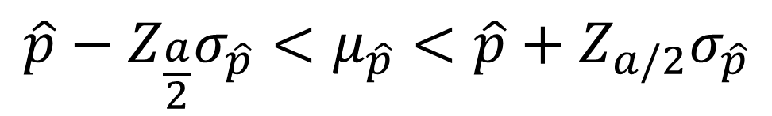
  Διαστήματα εμπιστοσύνης για αναλογίες
Εάν έχουμε αναλογίες ανθρώπων ή πραγμάτων με ένα συγκεκριμένο χαρακτηριστικό,
  τότε δημιουργούμε διαστήματα εμπιστοσύνης για την αναλογία στον πληθυσμό.
Το διάστημα εμπιστοσύνης είναι:
$$\hat{p}−Z_{\frac{a}{2}}σ_{\hat{p}}<μ_{\hat{p}}<\hat{p}+Z_{a/2}σ_{\hat{p}}$$

Slide 18


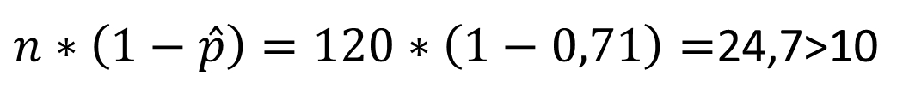

Έστω ότι σε δείγμα 120 ατόμων η εξέταση αίματος έδειξε ότι δεν υπάρχει κανένα πρόβλημα στους 85. Να δημιουργηθεί το 95% διάστημα εμπιστοσύνης για την εξέταση αίματος στον πληθυσμό.
Απάντηση
Η αναλογία είναι
$$n∗\hat{p}=120∗0,71=85,2>10$$
$n∗\left(1−\hat{p}\right)=120∗\left(1−0,71\right)=$24,7>10

Slide 19
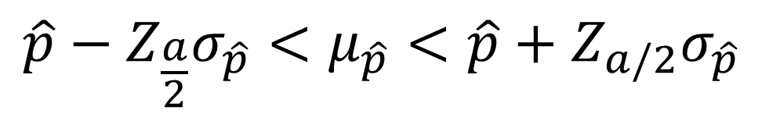
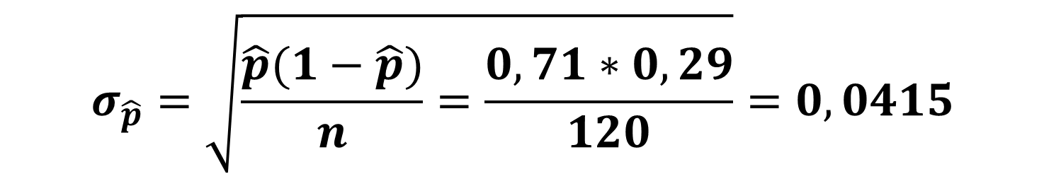
Έστω ότι σε δείγμα 120 ατόμων η εξέταση αίματος έδειξε ότι δεν υπάρχει κανένα πρόβλημα στους 85. Να δημιουργηθεί το 95% διάστημα εμπιστοσύνης για την εξέταση αίματος στον πληθυσμό.
Απάντηση
Ο τύπος του διαστήματος είναι
$$\hat{p}−Z_{\frac{a}{2}}σ_{\hat{p}}<μ_{\hat{p}}<\hat{p}+Z_{a/2}σ_{\hat{p}}$$
$$σ_{\hat{p}}=\sqrt{\frac{\hat{p}(1−\hat{p})}{n}=\frac{0,71∗0,29}{120}}=0,0415$$

Slide 20
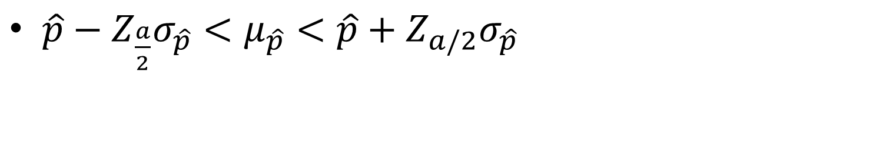

$\hat{p}−Z_{\frac{a}{2}}σ_{\hat{p}}<μ_{\hat{p}}<\hat{p}+Z_{a/2}σ_{\hat{p}}$
$$0,71−1,96∗0,0415<μ_{\hat{p}}<0,71+1,96∗0,0415$$
$$σ_{\hat{p}}=\sqrt{\frac{\hat{p}(1−\hat{p})}{n}=\frac{0,71∗0,29}{120}}=0,0415$$
α=0,05 α/2=0,025 1-α/2=1-0,025=0,975

Slide 21
Επομένως, μπορούμε να πούμε με 95% εμπιστοσύνη ότι το ποσοστό των εξετάσεων αίματος που δεν θα έχουν πρόβλημα στον πληθυσμό είναι ανάμεσα σε 63% και 79% με βάση το δείγμα μας.

Slide 22
Σε µια πειραµατική µελέτη µια νέα κλινική θεραπεία ‘AAA’ δόθηκε σε τυχαίο δείγµα 100 ασθενών. Στο τέλος της µελέτης 65 ασθενείς αποθεραπεύτηκαν. Βρείτε το 90% διάστηµα εμπιστοσύνης της µέσης τιµής του ποσοστού αποθεραπείας της ‘AAA’.

Slide 23
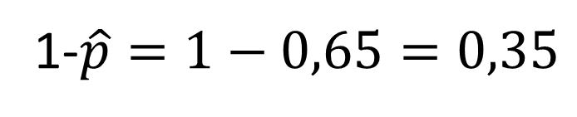
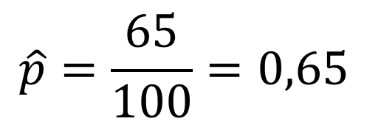

Σε µια πειραµατική µελέτη µια νέα κλινική θεραπεία ‘AAA’ δόθηκε σε τυχαίο δείγµα 100 ασθενών. Στο τέλος της µελέτης 65 ασθενείς αποθεραπεύτηκαν. Βρείτε το 90% διάστηµα εμπιστοσύνης της µέσης τιµής του ποσοστού αποθεραπείας της ‘AAA’.
Η αναλογία είναι
$$\hat{p}=\frac{65}{100}=0,65$$
1-$\hat{p}=1−0,65=0,35$
$$n∗\hat{p}=100∗0,65=65>10$$
$n∗\left(1−\hat{p}\right)=100∗\left(1−0,65\right)=100∗(1−0,65)$=35>10

Slide 24
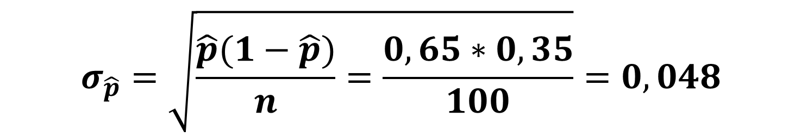
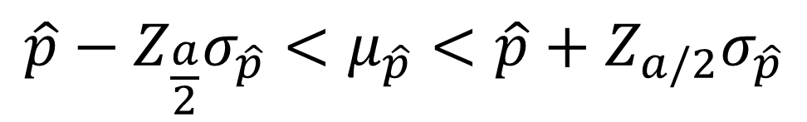
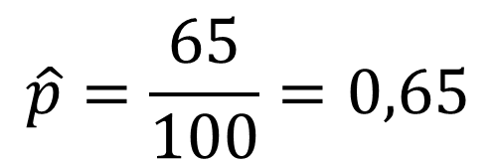
Σε µια πειραµατική µελέτη µια νέα κλινική θεραπεία ‘AAA’ δόθηκε σε τυχαίο δείγµα 100 ασθενών. Στο τέλος της µελέτης 65 ασθενείς αποθεραπεύτηκαν. Βρείτε το 90% διάστηµα εμπιστοσύνης της µέσης τιµής του ποσοστού αποθεραπείας της ‘AAA’.
Απάντηση
Ο τύπος του διαστήματος είναι
$$\hat{p}−Z_{\frac{a}{2}}σ_{\hat{p}}<μ_{\hat{p}}<\hat{p}+Z_{a/2}σ_{\hat{p}}$$
$$\hat{p}=\frac{65}{100}=0,65$$
$$σ_{\hat{p}}=\sqrt{\frac{\hat{p}(1−\hat{p})}{n}=\frac{0,65∗0,35}{100}}=0,048$$

Slide 25
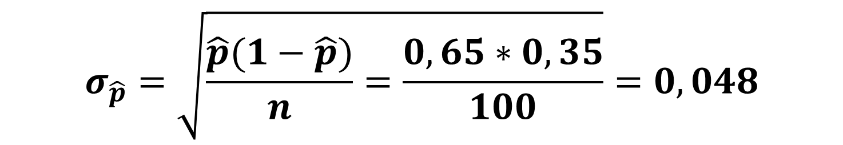

$$\hat{p}=\frac{65}{100}=0,65$$
$\hat{p}−Z_{\frac{a}{2}}σ_{\hat{p}}<μ_{\hat{p}}<\hat{p}+Z_{a/2}σ_{\hat{p}}$
$$0,65−1,65∗0,048<μ_{\hat{p}}<0,65+1,65∗0,048$$
$$σ_{\hat{p}}=\sqrt{\frac{\hat{p}(1−\hat{p})}{n}=\frac{0,65∗0,35}{100}}=0,048$$
α=0,10 α/2=0,05 1-α/2=1-0,05=0,95
Ζ | 0,00 | 0,01 | 0,02 | 0,03 | 0,04 | 0,05 | 0,06
1,4 | 0,9192 | 0,9207 | 0,9222 | 0,9236 | 0,9251 | 0,9265 | 0,9279
1,5 | 0,9332 | 0,9345 | 0,9357 | 0,9370 | 0,9382 | 0,9394 | 0,9406
1,6 | 0,9452 | 0,9463 | 0,9474 | 0,9484 | 0,9495 | 0,9505 | 0,9515
1,7 | 0,9554 | 0,9564 | 0,9573 | 0,9582 | 0,9591 | 0,9599 | 0,9608

Slide 26
Σε µια πειραµατική µελέτη µια νέα μέθοδος διδασκαλία εφαρμόστηκε σε τυχαίο δείγµα 300 φοιτητών. Στο τέλος της µελέτης 270 φοιτητές έλαβαν προβιβάσιμο βαθμό. Βρείτε το 90% διάστηµα εμπιστοσύνης της µέσης τιµής του ποσοστού επιτυχίας της εν λόγω μεθόδου.

Slide 27
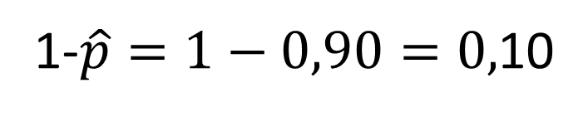
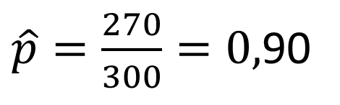

Σε µια πειραµατική µελέτη µια νέα μέθοδος διδασκαλία εφαρμόστηκε σε τυχαίο δείγµα 300 φοιτητών. Στο τέλος της µελέτης 270 φοιτητές έλαβαν προβιβάσιμο βαθμό. Βρείτε το 90% διάστηµα εμπιστοσύνης της µέσης τιµής του ποσοστού επιτυχίας της εν λόγω μεθόδου.
Η αναλογία είναι
$\hat{p}=\frac{270}{300}=0,$90
1-$\hat{p}=1−0,90=0,$10
$$n∗\hat{p}=300∗0,90=270>10$$
$n∗\left(1−\hat{p}\right)=300∗\left(1−0,65\right)=300∗(1−0,65)$=105>10

Slide 28

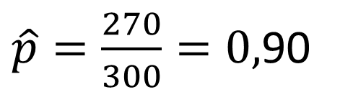
Σε µια πειραµατική µελέτη µια νέα μέθοδος διδασκαλία εφαρμόστηκε σε τυχαίο δείγµα 300 φοιτητών. Στο τέλος της µελέτης 270 φοιτητές έλαβαν προβιβάσιμο βαθμό. Βρείτε το 90% διάστηµα εμπιστοσύνης της µέσης τιµής του ποσοστού επιτυχίας της εν λόγω μεθόδου.
Απάντηση
Ο τύπος του διαστήματος είναι
$$\hat{p}−Z_{\frac{a}{2}}σ_{\hat{p}}<μ_{\hat{p}}<\hat{p}+Z_{a/2}σ_{\hat{p}}$$
$\hat{p}=\frac{270}{300}=0,$90
$$σ_{\hat{p}}=\sqrt{\frac{\hat{p}(1−\hat{p})}{n}=\frac{0,90∗0,10}{300}}=0,017$$

Slide 29
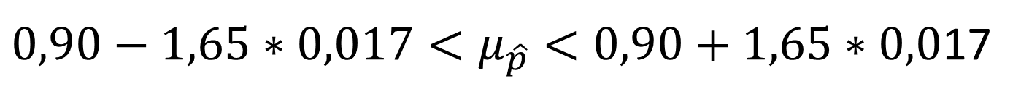

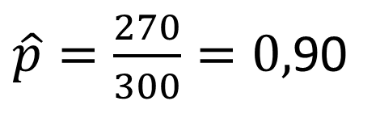
$\hat{p}=\frac{270}{300}=0,$90
$\hat{p}−Z_{\frac{a}{2}}σ_{\hat{p}}<μ_{\hat{p}}<\hat{p}+Z_{a/2}σ_{\hat{p}}$
$0,90−1,65∗0,017<μ_{\hat{p}}<0,90+1,65∗0,0$17
$$σ_{\hat{p}}=\sqrt{\frac{\hat{p}(1−\hat{p})}{n}=\frac{0,90∗0,10}{300}}=0,017$$
α=0,10 α/2=0,05 1-α/2=1-0,05=0,95
Ζ | 0,00 | 0,01 | 0,02 | 0,03 | 0,04 | 0,05 | 0,06
1,4 | 0,9192 | 0,9207 | 0,9222 | 0,9236 | 0,9251 | 0,9265 | 0,9279
1,5 | 0,9332 | 0,9345 | 0,9357 | 0,9370 | 0,9382 | 0,9394 | 0,9406
1,6 | 0,9452 | 0,9463 | 0,9474 | 0,9484 | 0,9495 | 0,9505 | 0,9515
1,7 | 0,9554 | 0,9564 | 0,9573 | 0,9582 | 0,9591 | 0,9599 | 0,9608

